Slide 1

មជ្ឈមណ្ឌលកូរ៉េ សហ្វវែរ អេច អ ឌី
Korea Software HRD Center
Java Presentation Materials
ឣ្នកប្រឹក្សាយោបល់: បណ្ឌិត​​ គីម​ ថេខ្យុង
ឣ្នកណែនំា: លោក លាង ប៊ុនរ៉ុង
លោក លន់ សុវត្ថានា
លោក ផេង តុលា
លោក ដារ៉ា ពេញចិត្ត
www.kshrd.com.kh

Slide 2
ថ្នាក់ បាត់ដំបង
ក្រុមទី ២
ប្រធានបទ៖ Java Method and Class & Object
សមាជិក
លោក ទិត្យ គុយលីម
លោក ជុន ចំរើន
កញ្ញា ជា ណាវី
លោក ស៊ីម វិច្ឆិរ៉ា
លោក ង៉ាន ថានៈ

Slide 3
មាតិកា
Java Method
1.1 Structure
1.2 Return type
1.3 Access modifier
1.4 Parameter
2. Class & Object

Slide 4
មាតិកា
2.1 Class Structure
2.2 Constructor
2.3 this & this()
2.4 Object creation

Slide 5

1. Java Method
Method ជាបណ្ដុំនៃ statements ប្រៀបដូចជា sub program ដែលបង្កើតឡើងធ្វើការងារ
ជាក់លាក់ណាមួយ ។
លក្ខណៈ method នៅក្នុង Java៖
ហៅ Method ដទៃទៀតនៅក្នុង class ដូចគ្នា ឬខុសគ្នា
មិនអាចសរសេរ code ក្រៅ method
method មិនអាចនៅក្រៅ class

Slide 6
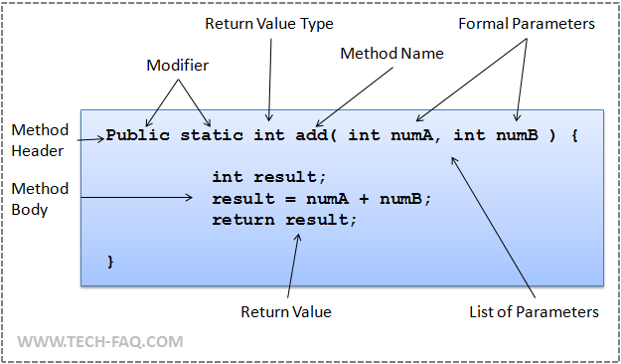
1.1 Structure

Slide 7
1.1 Structure (ត)
Method ចែកចេញជា ៤ ប្រភេទ៖
Method គ្មាន Parameters និង គ្មាន return type
Method គ្មាន Parameters និង មាន Return type
Method មាន Parameters និង គ្មាន return type
Method មាន parameters និង គ្មាន return type

Slide 8
1.2 Return type
return type នៅក្នុង method ប្រើសម្រាប់ return តម្លៃណាមួយក្រោយពេល method ធ្វើការចប់ ។
return type អាច return ជា primitive type , object type និងជា expression ។
សំគាល់៖ return type ប្រភេទជា void ក៏មាន return តម្លៃដែរនៅពេល method ធ្វើការចប់
ដែលតម្លៃរបស់វា គឺ null ។ យើងមិនអាចមើលឃើញព្រោះវាជា hidden key
word របស់ Java ។

Slide 9
1.2 Return type (តចប់)
ឧទា៖
public int sum(int a, int b) {
return a+b; // return expression
}
public ArrayList insert (Student s){
ArrayList<Student> arr = new ArrayList();
arr.add(s);
return arr; // return object type
}

Slide 10
1.3 Access modifier
Access modifier ប្រើដើម្បីកំណត់កំរិតក្នុងការ Access field ឬ method ពី class ដទៃទៀត ។
Access modifier ចែកចេញជាពីរ ធំៗគឺ៖
At the top level: public
At the member level: public, private, protected, default

Slide 11
1.3 Access modifier (តចប់)
តារាងខាងក្រោមបង្ហាញពីកំរិត Access របស់ Access modifier:
Access Modifier | Within Class | Within package | Outside package by subclass | Outside package
Private | Y | N | N | N
Default | Y | Y | N | N
Protected | Y | Y | Y | N
Public | Y | Y | Y | Y

Slide 12
1.4 Parameter
Parameters គឺជាបណ្ដុំនៃ variables នៅក្នុង method declaration ។ វាមាននាទីទទួល
តម្លៃពី Arguments ទៅប្រើប្រាស់ក្នុង method ។
សំគាល់៖ ការបញ្ជូនតម្លៃទៅកាន់ method គឺ pass-by-value ។ Java មិនអនុញ្ញាត្ដិ pass-
by-reference ។
តែយើងអាចប្រើ Object ដើម្បីទទួលបាន លក្ខណៈដូច pass-by-reference ដូចជា៖
an array
a collection

Slide 13
1.4 Parameter (តចប់)
Java បានផ្ដល់នូវ parameter ពិសេសមួយហៅថា varargs ដើម្បីទទួលតម្លៃប្រភេទទិន្នន័យ
ដូចគ្នាបានច្រើន ដែលយើងមិនបានដឹងចំនួនកំណត់ ។
Syntax: accessModifier returnType MethName(int… paramName)
ឧទា៖
public void drawPolygon(int… corners){
…………
}
Notes:
We can pass method into method too. By using lambda expression or method reference.

Slide 14
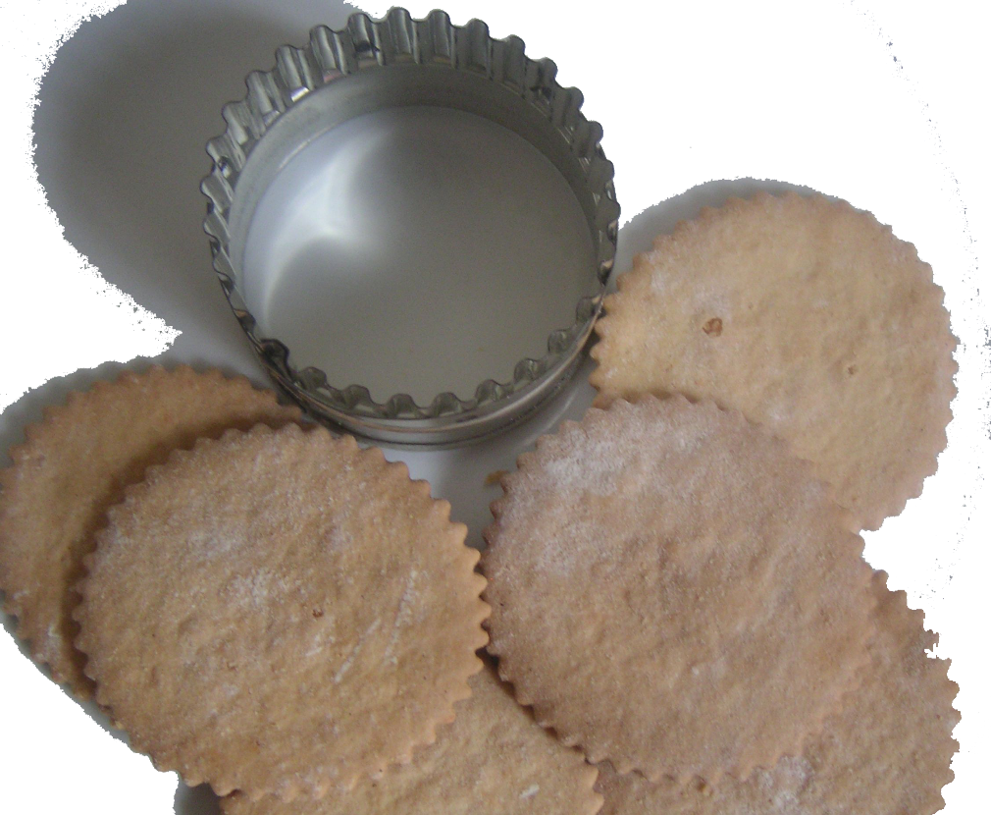
2. Class & Object
Class ជា template / blue print ដែលពិពណ៌នា ពី behaviors/states របស់ object ។
Object ផ្ទុកនូវ states និង behaviors ។ Object គឺជា instance of a class ហើយ តម្លៃពី
object មួយទៅ object មួយផ្សេងទៀតគឺខុសគ្នា ។

Slide 15
2.1 Class Structure
Java program មាន class យ៉ាងតិចមួយ ។
Java class មាន signature, optional constructors, optional data member (fields) និង optional methods
គ្រប់ class extend ចេញពី super class មួយឈ្មោះ object
រាល់ class អាច implement interface មួយ ឬច្រើន

Slide 16

2.1 Class Structure (តចប់)
[modifiers] class classIdentifier [extends superClassIdentifier]
[implements interfaceIdentifier1, interfaceIdentifier2, etc.] {
[data members]
[constructors]
[methods]
}

Slide 17

2.2 Constructor
Constructor ជាប្រភេទ method ពិសេស ដែលប្រើសម្រាប់ឱ្យកម្មវិធីធ្វើអ្វីមួយពេលចាប់ផ្ដើម
ដំបូង ។ វាកើតឡើងនៅពេល បង្ដើត Object ។
នៅក្នុង Java constructor មានឈ្មោះដូច class ។
Constructor ចែកចេញជាពីរ៖
Default constructor (no-arg constructor)
Parameterized constructor

Slide 18
2.2 Constructor (ត)
ឧទា៖
public class Student{
int id;
String name;
public Student(){} //default constructor
public Student(int sID, String sName) { // parameterize constructor
id = sID;
name = sName;
}

Slide 19
2.2 Constructor (តចប់)
សំគាល់៖
Constructor អាចប្រើ modifier ជា private ដើម្បីឱ្យ class មិនអាចបង្ដើត instance បាន ។ ហើយវាប្រើដើម្បី support Singleton pattern ក្នុងការបង្ដើត object តែមួយគត់ ។
public class Student {
private static Student stu = new Student();
private Student() {} // private constructor
public static Student getInstance() {
return stu;
}
Notes:
Student stu = Student.getInstance();

Slide 20
2.3 This & This()
ការប្រើប្រាស់ this & this() មានប្រាំមួយ៖
this ប្រើដើម្បីថាកំពុង ឈរលើ current class instance variable ។
this() ប្រើដើម្បី invoke current class constructor ។
this ប្រើដើម្បី invoke current class method (implicitly)
this អាចបញ្ចូន Argument នៅក្នុង method call ។
this អាចបញ្ជូន Argument នៅក្នុង constructor call ។
this ប្រើដើម្បី return current class instance ។

Slide 21
2.3 This & This() (ត)
ឧទា៖
class Student {
String name;
public Student() { System.out.println(“Hello! I'm BTB Student.”); }
public Student(String name) {
this(); // invoked current class constructor.
this.name = name; // current class instance variable
System.out.println(“My name is ” + this.name);
}

Slide 22
2.3 This & This() (ត)
ឧទា៖
class S2{
void m(S2 obj){
System.out.println("method is invoked");
}
void p(){
m(this); //pass this as an argument
}
public static void main(String args[]){
S2 s1 = new S2();
s1.p();
} }

Slide 23
2.3 This & This() (តចប់)
ឧទា៖
class A{ A getA(){ return this; } //this return an instance
void msg(){System.out.println("Hello java");} }
class Test1{
public static void main(String args[]){
new A().getA().msg();
} }

Slide 24
2.4 Object Creation
ក្នុងការបង្ដើត object នៅក្នុង Java មានបីជំហាន៖
Declaration: ការប្រកាសឈ្មោះអញ្ញាត្ដិ ជាមួយប្រភេទ object ។
Instantiation: ប្រើ ‘new’ key word ក្នុងការបង្ដើត object ។
Initialization: The ‘new’ keyword is followed by a call to a constructor ។
ឧទា៖
Student stu = new Student(1,”DK”,”Male”);
សំគាល់៖ យើងក៏អាចបង្ដើត object ដោយប្រើ pattern មួយចំនួនដូចជា Singleton, Factory etc. ។

Slide 25
3. ប្រភពឯកសារ
http://www.dailyfreecode.com/code/definition-structure-method-1353.aspx
http://www.homeandlearn.co.uk/java/java_methods.html
https://www.quora.com/If-a-Java-method-has-the-return-type-Void-what-value-can-be-returned-by-the-function
http://stackoverflow.com/questions/2832472/how-to-return-2-values-from-a-java-function
http://www.dotnetperls.com/return-java
https://docs.oracle.com/javase/tutorial/java/javaOO/accesscontrol.html
https://docs.oracle.com/javase/tutorial/java/javaOO/arguments.html
http://stackoverflow.com/questions/6029012/how-to-do-call-by-reference-in-javas
https://docs.oracle.com/javase/tutorial/java/javaOO/lambdaexpressions.html

Slide 26
3. ប្រភពឯកសារ
http://www.tutorialspoint.com/java/java_object_classes.htm
https://docs.oracle.com/javase/tutorial/java/javaOO/objectcreation.html
http://www.javatpoint.com/constructor
http://www.javatpoint.com/this-keyword

Slide 27

8. សំណួរ ចម្លើយ

Slide 28
សូមអរគុណ!!!

